Slide 1
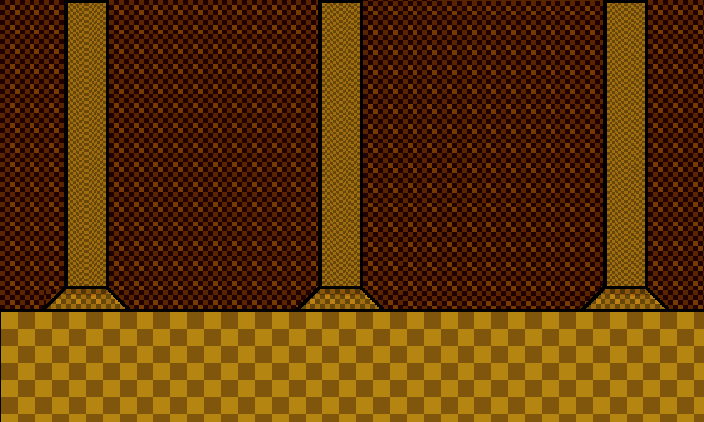

Проект по Яндекс Лицей
Elements
RPG игра про стихии

Slide 2


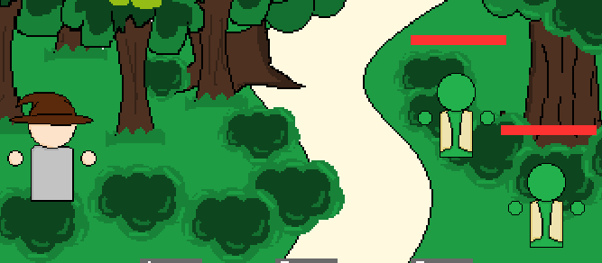
Способность выбора атаки
Вы будете способны выбрать кого атаковать и какой именно атакой вы будете действовать. (Также вы можете лечить себя или атаковать могилы противников, чтобы показать ваше превосходство над ними)
1
Битвы с монстрами
Жизнь и усталость
Вы имеете полоски жизни и стамины(усталости) за которыми очень важно следить. В зависимости от атаки может окончиться игра.

Slide 3

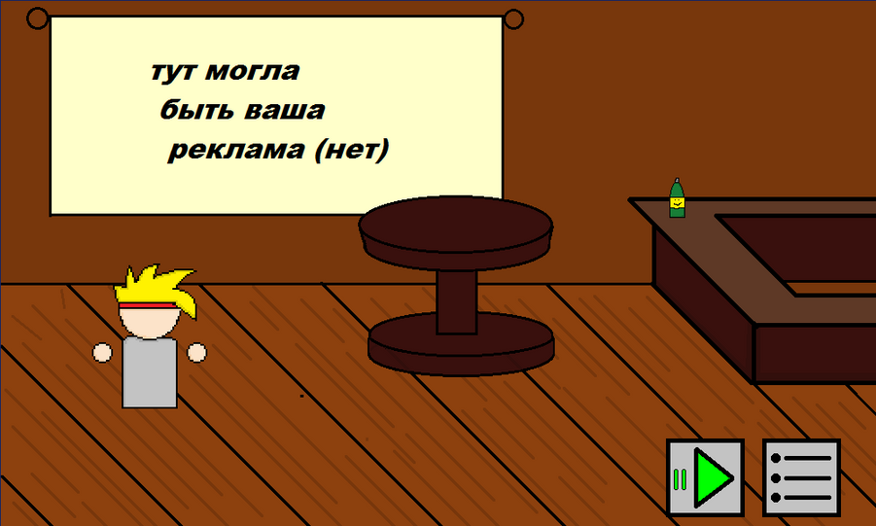
Проект по Яндекс Лицей
2
Бар и инвентарь
Попадание в бар
Вы можете поменять свои атаки и их расположение в своем инвентаре и позже перейти к битве

Slide 4

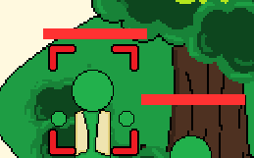
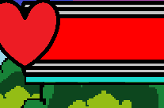


Проект по Яндекс Лицей
3
Особые механики битвы
1
Выбор атаки
2
Здоровье и усталость
В игре присутствуют механики для удобной игры
3
Исцеление
4
Тяжёлые атаки

Slide 5



Проект по Яндекс Лицей
4
Поражение
Проигрыш в битве
После достижения 0 в вашем здоровье появляется окно поражения. Ваш игровой прогресс удалится, но он сохранится в таблице рекордов.

Slide 6
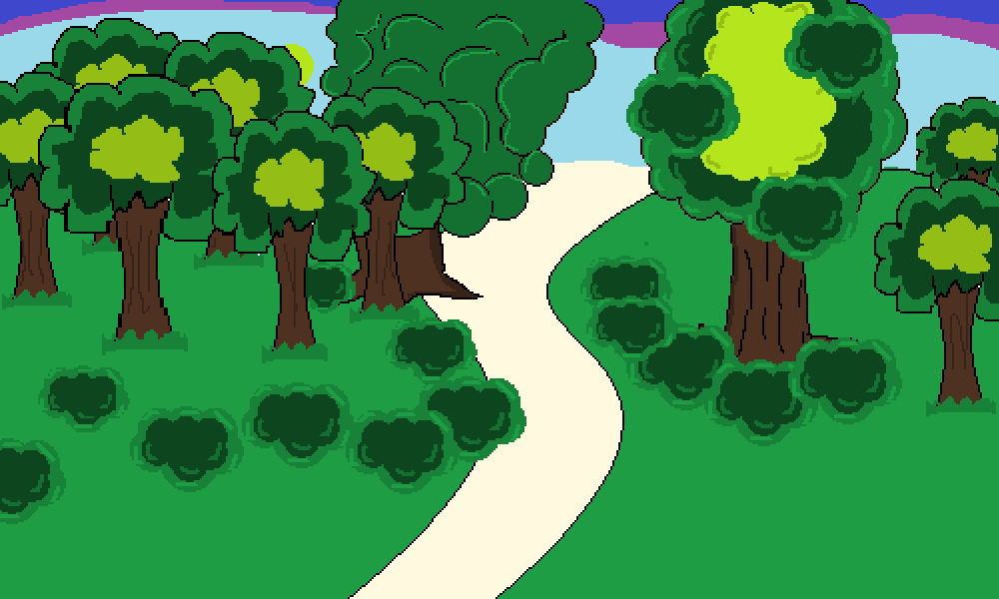


Ссылка на проект
https://github.com/XtOne777/PyGameProject
Прогресс
Программисты:
Большое количество целей было достигнуто и код достиг больших размеров
Алихан
https://github.com/AIgithub0
Мансур
https://github.com/XtOne777

